Slide 1
범죄 발생 통계
20191719 윤희혁

Slide 2

목차
table of contents
1
배경
2
그래프
3
기대 효과
ⓒSaebyeol Yu. Saebyeol’s PowerPoint

Slide 3
1
배경

Slide 4
Part 1
배경
1, 범죄 발생 지역, 장소, 시간 및 요일
통계를 그래프, 지도로 시각화
2, 시민 및 경찰에게 정보 전달
3, 경찰은 통계 자료를 통해
효율적인 순찰 코스 등 계획

Slide 5
2
그래프

Slide 6
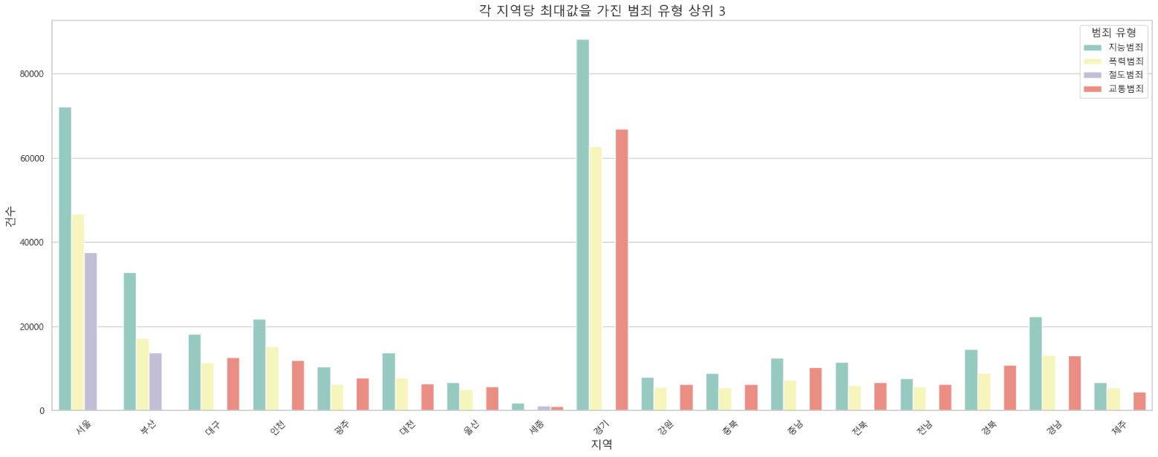
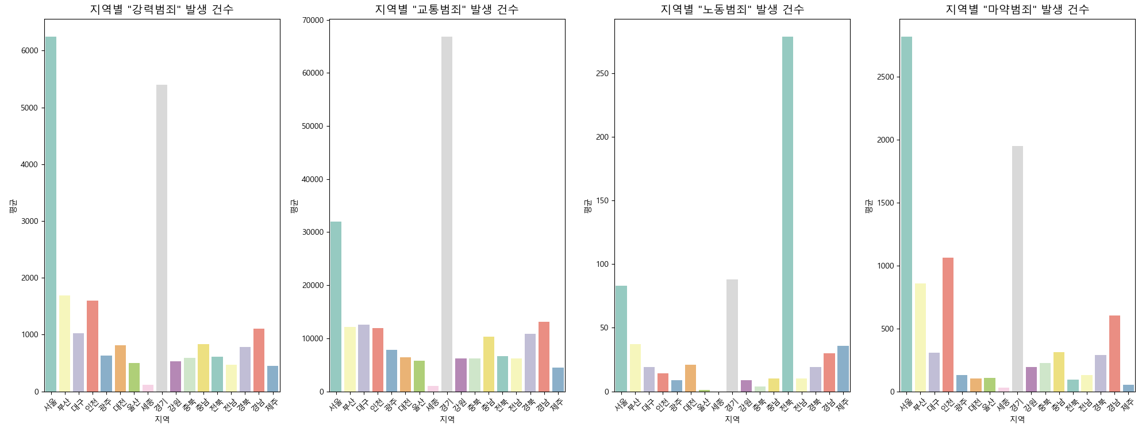
Part 2
지역별 그래프
지역별 그래프는 지역당 높은 범죄 유형과 범죄 발생 평균을 막대 그래프로 표현 했다.
이러한 그래프로 특정 지역에서 많이 발생하는 범죄 유형을 파악할 수 있다.

Slide 7
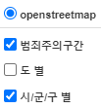
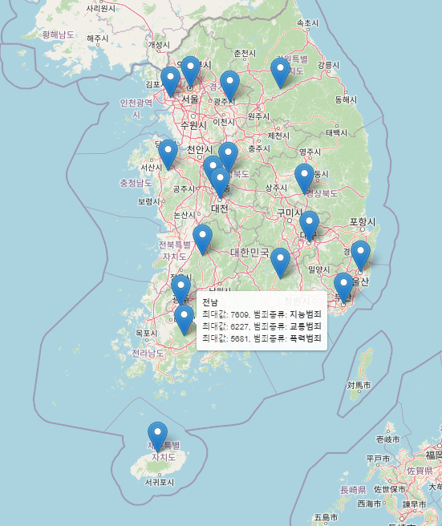
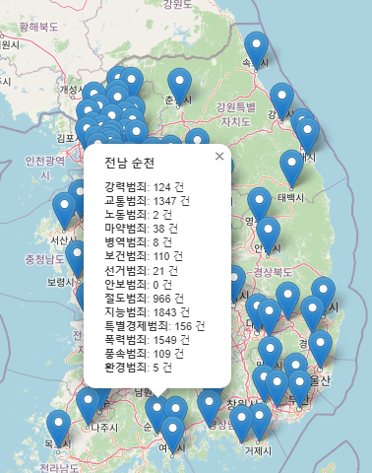
Part 2
지역별 범죄 통계 지도
지도를 통해서 각 지역의 범죄 발생 건수 와 가장 많이 일어난 범죄 유형 확인 가능하다.
레이어를 이용하여 도별, 시/군/구 별로 나누어 사용자가 보기 편리하다.

Slide 8
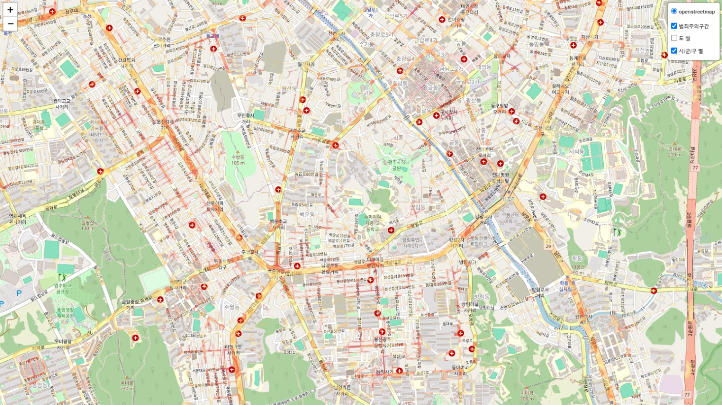
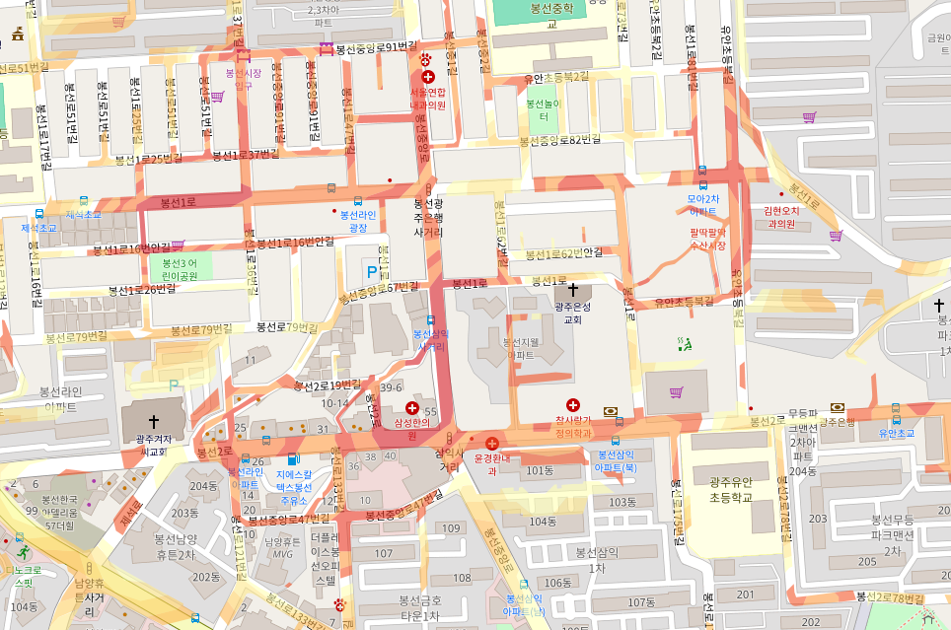
Part 2
지역별 범죄 주의 구간
레이어를 통해 범죄 주의 구간을 선택할 수 있으며, 경찰청에서 제공하는 행정구역별 범죄 밀도 분석 공간 정보를 이용해 범죄가 일어나는 밀집도를 파악할 수 있다.

Slide 9
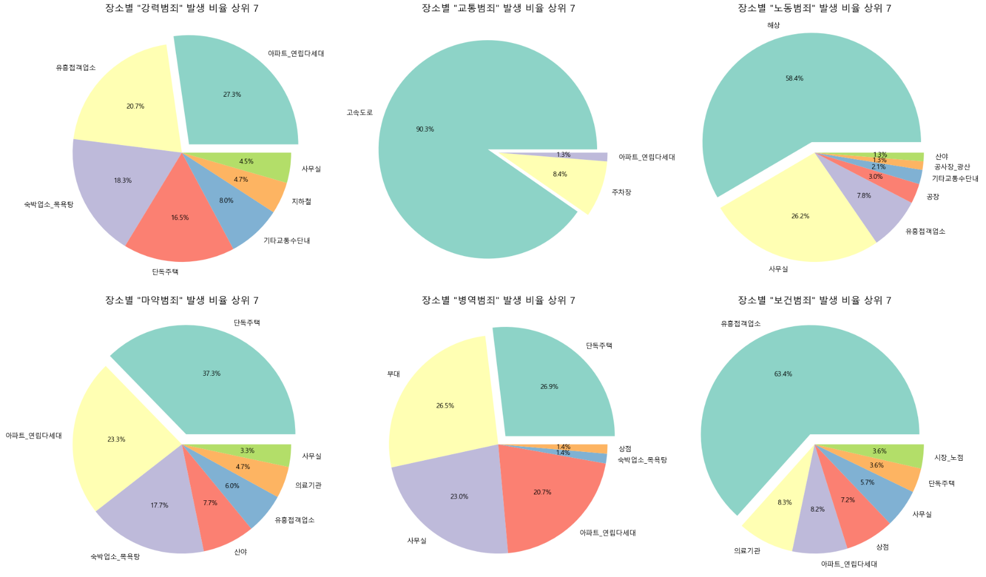
Part 2
장소별 그래프
장소별 그래프는 비율을 명확하게 표현하기 위해 원 그래프를 사용했고, 가장 높은 비율을 가진 장소는 강조하여 시각적으로 쉽게 식별 할 수 있다.

Slide 10
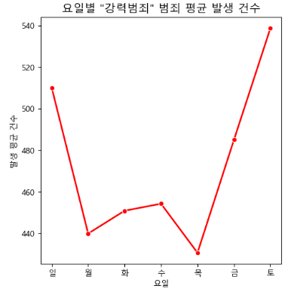
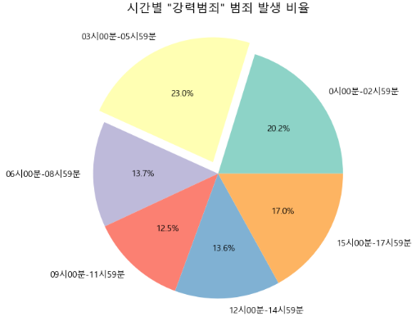
Part 2
시간별 그래프
시간별 그래프는 요일별과 시간별로 나누어 표현
요일별은 요일이 지나면서 발생한 범죄의 평균 변화를 쉽게 식별하기 위해 선 그래프를 사용 했다.
시간별은 각 시간대별로 범죄가 발생하는 비율을 한 눈에 식별하고 가장 높은 비율을 강조하기 위해 원 그래프를 사용했다.

Slide 11
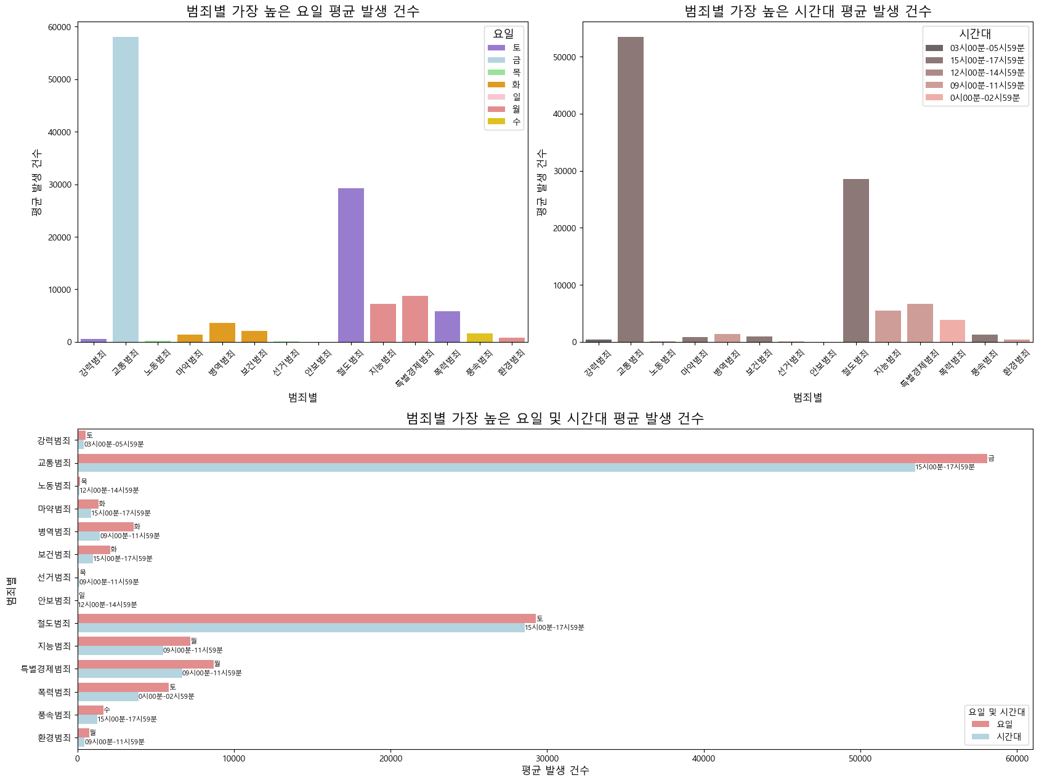
Part 2
시간별 가장 높은 발생 건수 그래프
해당 그래프를 통해서 어떤 범죄가 많이 발생하는지 빠르게 파악할 수 있고, 요일과 시간이 합쳐진 그래프를 통해서 어떠한 범죄가 어느 요일과 시간대에 많이 발생하는지 파악할 수 있다.

Slide 12
3
기대 효과

Slide 13

Part 3
기대 효과
기대 효과
그래프와 지도를 통해서 범죄 발생 빈도가 높은 지역이나 시간대, 장소를 쉽게 파악 가능 하다.
경찰은 이러한 통계 자료를 통해서 순찰할 곳을 정하거나 미리 배치하여 범죄 예방에 도움을 주는 효과를 볼 수 있다.

Slide 14
Part 3
자료 출처
범죄 통계 데이터 :
공공 데이터 포털(https://www.data.go.kr/index.do)
경찰청_범죄 발생 시간대 및 요일_20191231.csv
경찰청_범죄 발생 장소별 통계_20221231.csv
경찰청_범죄 발생 지역별 통계_20221231.csv
행정안전부_생활안전지도 범죄주의구간(전체, WMS), 오픈API

Slide 15
감사합니다.

